Slide 1
El verbo gustar
9/9/2013 Spanish 1
Sra. Baldwin

Slide 2
Gustar
Gustar is a Spanish verb that means “to be pleasing to”.
In English, it’s kind of like saying “to like”
In this unit, we will use Gustar to talk about activities people like and don’t like to do.

Slide 3
So, how do we do that?
STEP ONE: Know your activities!
STEP TWO: Know the forms of gustar
STEP THREE: Put them together!

Slide 4
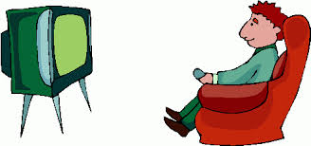
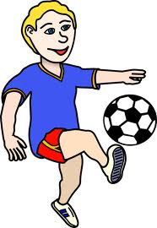
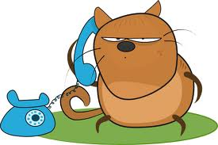
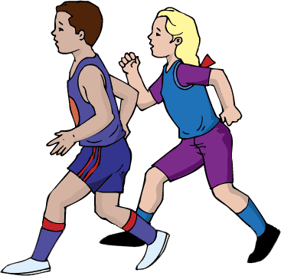
Las actividades
escribir
beber
dibujar
andar en patineta
comer
comprar
montar en bicicleta

Slide 5
Forms of gustar
I like
(A mí) me gusta
(A tí) te gusta
(A él)
(A ella) le gusta
(A usted)
(A nosotros/as) nos gusta
(A vosotros/as) os gusta
(A ellos)
(A ellas) les gusta
(A ustedes)
We like
You like
You all like
He
likes
They like
She
You like (formal)
You all like

Slide 6
Putting it all together
Translate each sentence
I like to skateboard
A mi me gusta correr
You like to read a book
¿Te gusta dibujar?
A nosotros nos gusta mirar la tele.
6. Do you all like to drink juice?
7. Les gusta comer pizza.
8. Mr. Ezell, Do you like to study?
9. A ellas les gusta jugar al futbol
10. I do not like to buy cookies

Slide 7
EXTENSION
Me gusta mucho
Use this phrase to say what you like A LOT.
¡Me gusta mucho hablar por teléfono!
¡ Me gusta mucho comprar galletas!
No me gusta nada
Use this phrase to say what you don’t like AT ALL.
No me gusta nada andar en patineta.
No me gusta nada jugar al futbol.
Me gusta más!
Use this phrase to say what you like MORE.
“¿Qué te gusta más, hablar por teléfono o mirar la tele?”
“Me gusta más mirar la tele.”

